Slide 1


Revue de projet Tropicana
1
BTS Système Numériques
Option A Informatique et Réseaux
Etablissement La Providence
146 BD De Saint Quentin – 80000 Amiens
03 22 33 77 77
87 Rue de Marguerite
60370 Hermes
Tropicana Europe

Slide 2
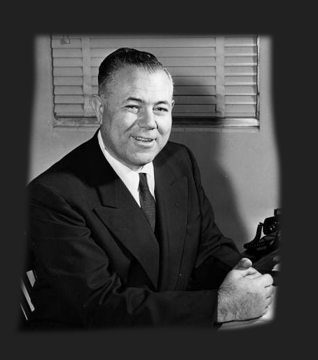
Tropicana ?
2
Anthony « Talamo » Rossi
Création 1947
Importation 1965
Créateur de « Tropicana »

Slide 3

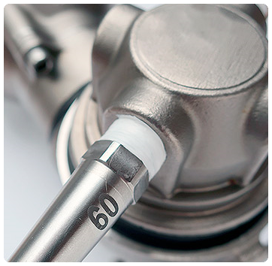
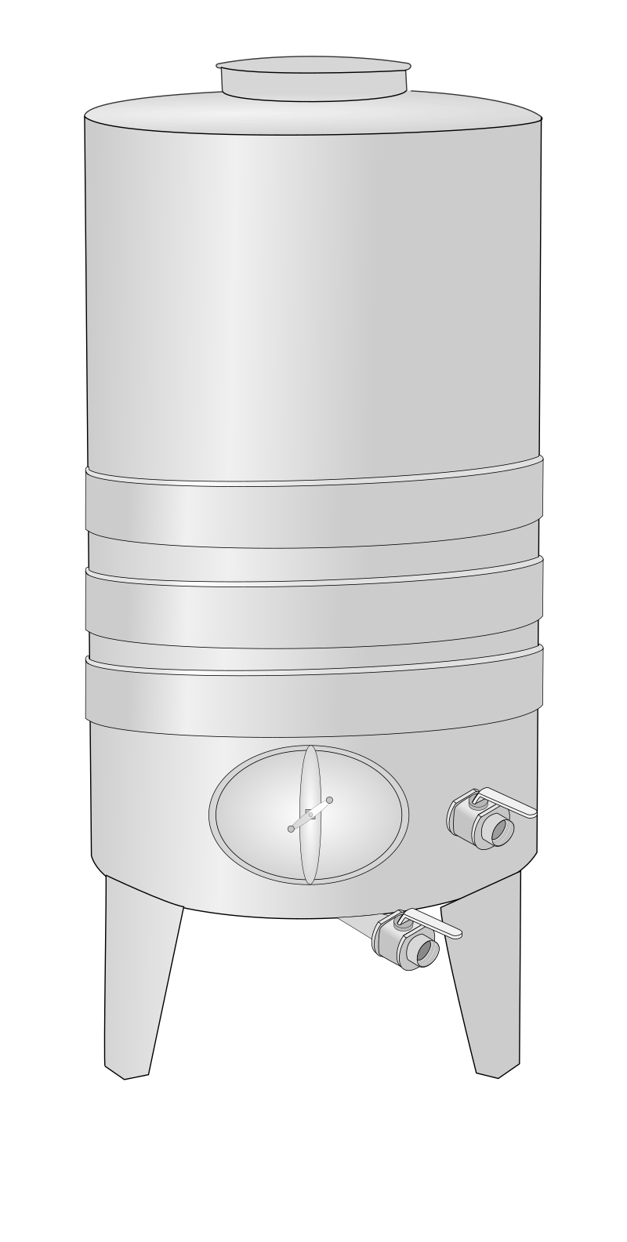
Le projet « Tropicana »
3
Tête de nettoyage
Cuve Tropicana
Programme de
rinçage
Même cuves que les agrumes
Produit Tropicana avec du lait

Slide 4
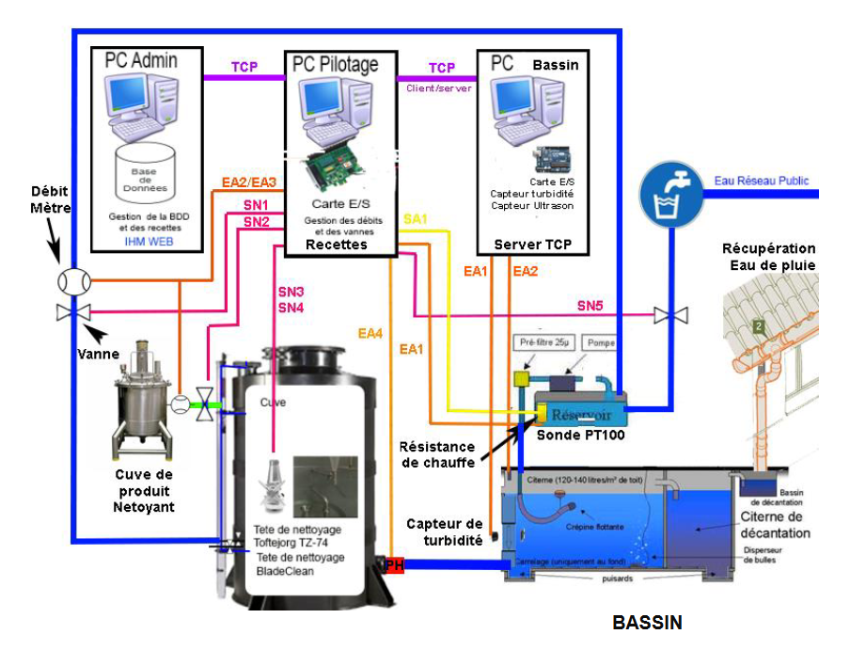
Le Fonctionnement global
4

Slide 5
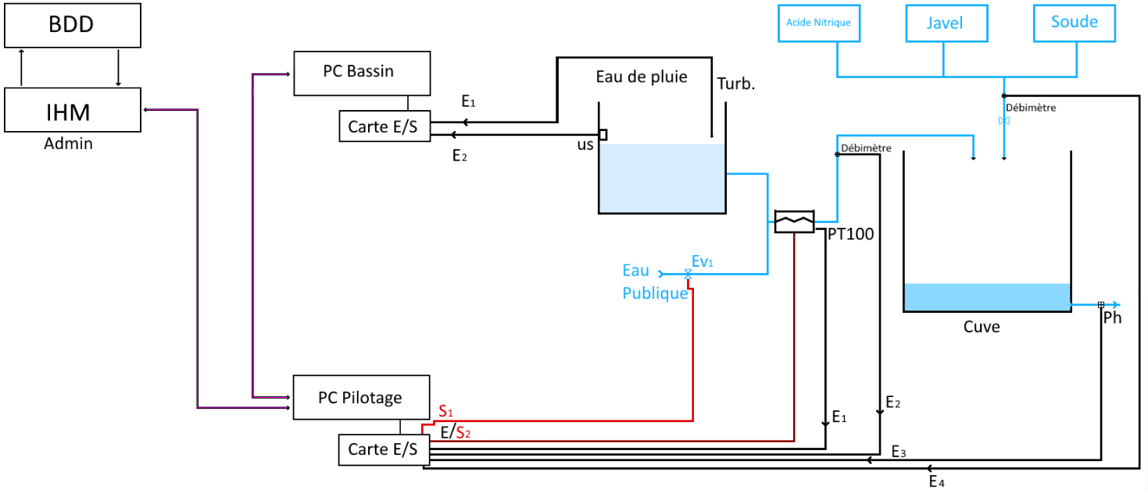
5
Fonctionnement du projet simplifié

Slide 6
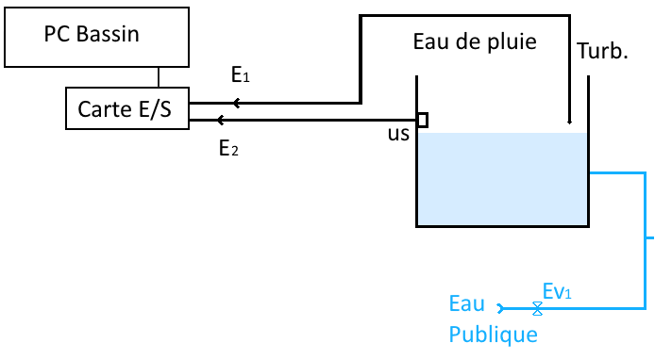
6
Ma partie du projet

Slide 7
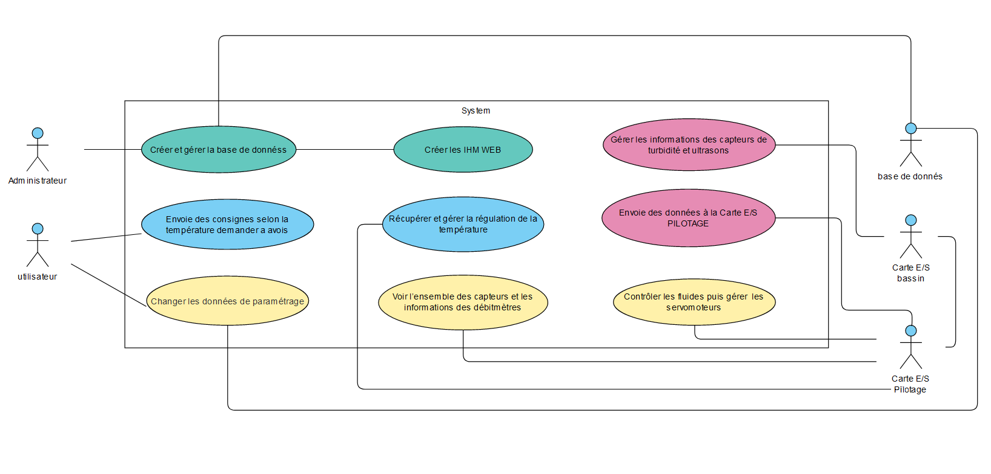

Diagramme de cas d’utilisations
7
Diagramme de cas d’utilisations simplifié
Légende :

Slide 8
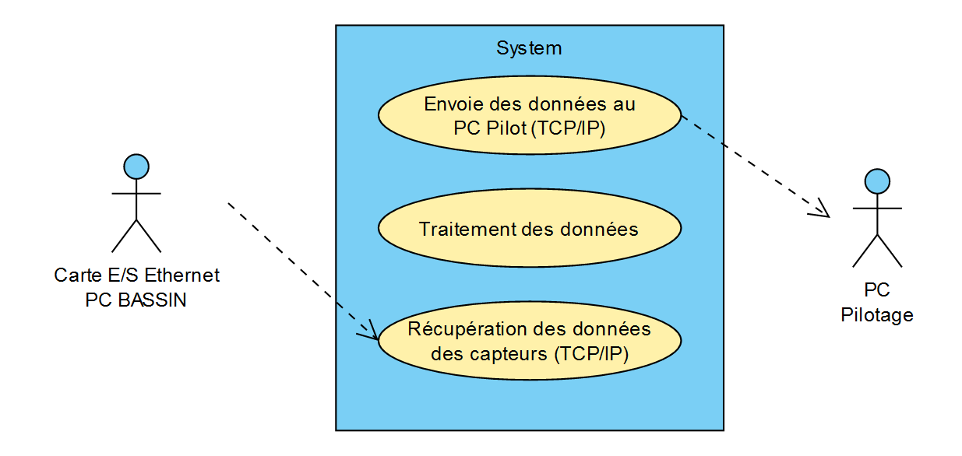
Diagramme de cas d’utilisations (Personnel)
8
Diagramme de cas d’utilisation personnel

Slide 9
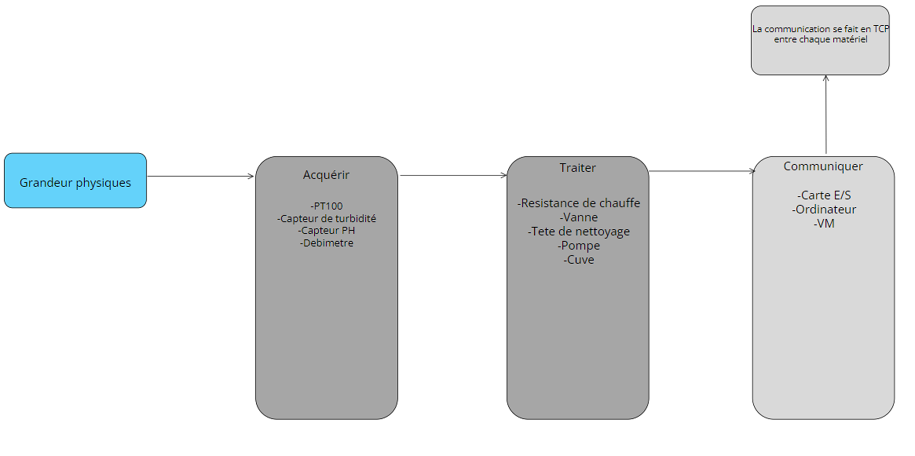
Chaine d’information
9
Chaine d’information du projet

Slide 10
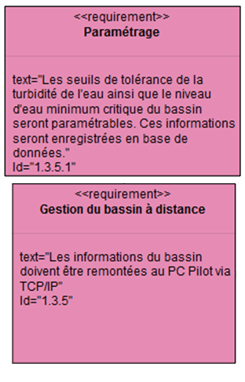
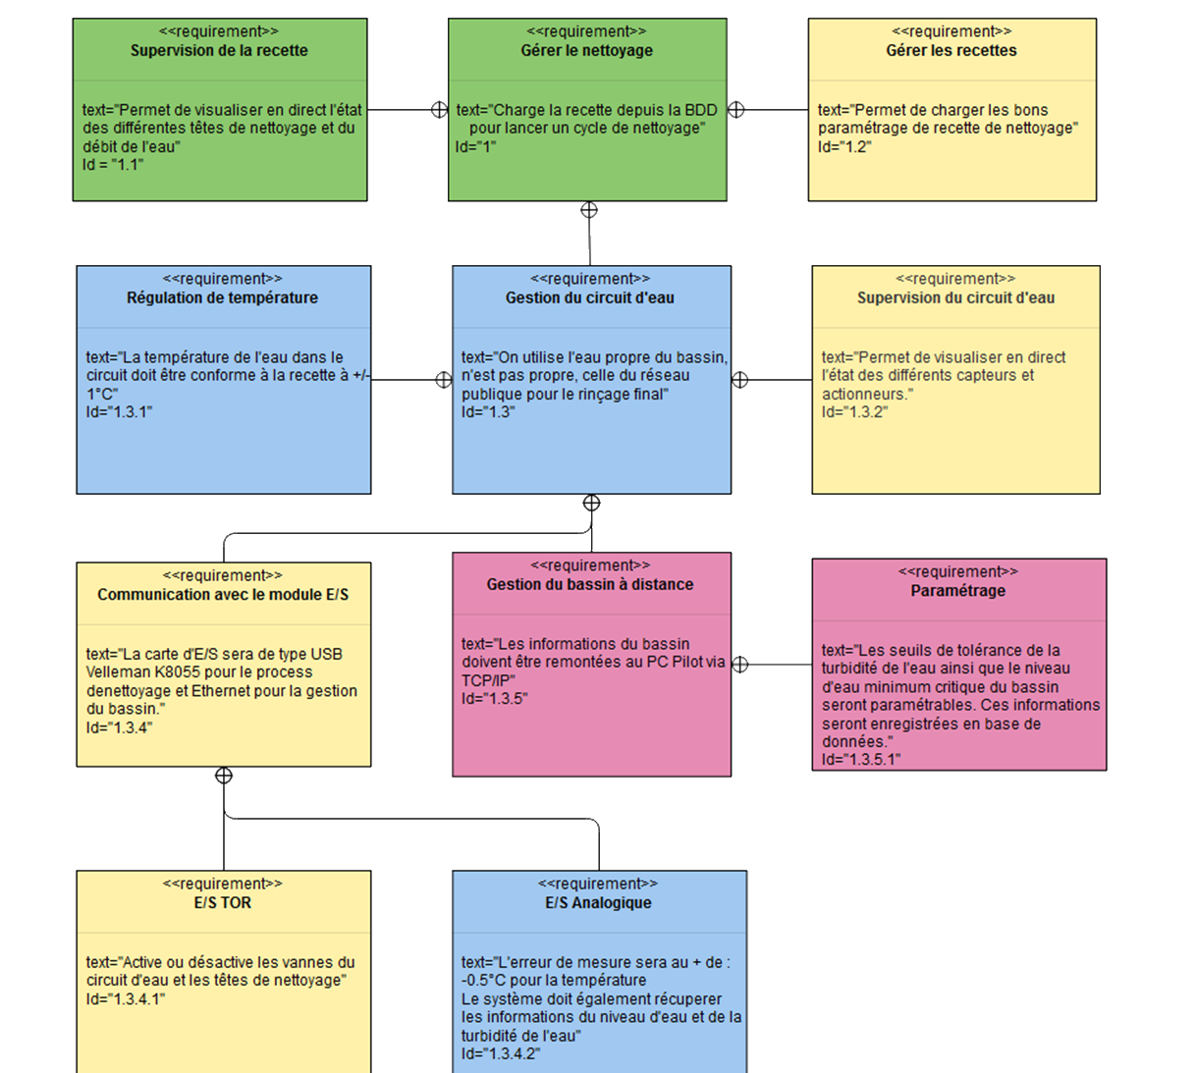
Mon Diagramme d’exigence
9
Légende :
Diagramme d’exigence du projet

Slide 11
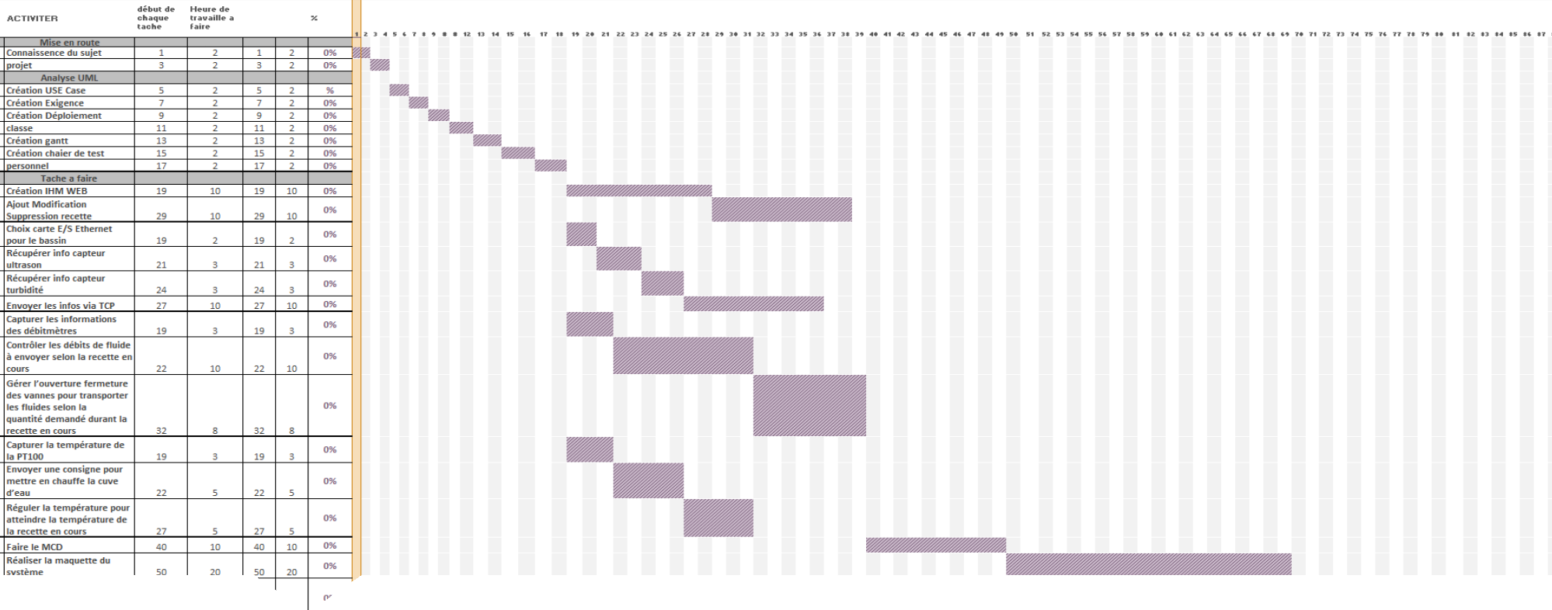
Gantt
Présentation de notre Gantt
10

Slide 12
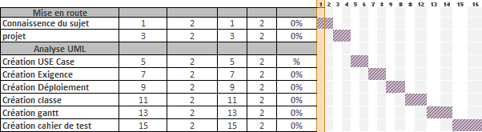
Le début du projet
11
Partie commune

Slide 13
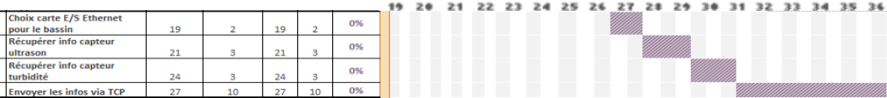
Mon Gantt :
12
Zoom sur ma partie du Grant

Slide 14
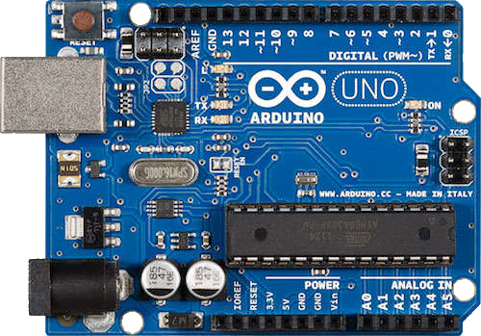
Matériel nécessaire (personnel.)
13
- 1 Cartes Ethernet E/S (Arduino)
- Un PC Bassin
- Un capteur Ultrasons
- Un capteur de turbidité

Slide 15
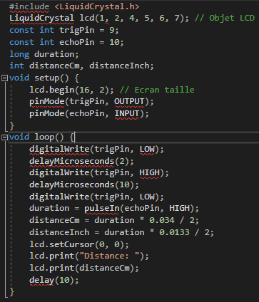
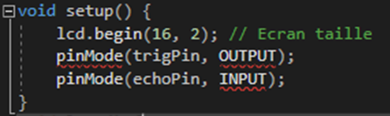
Module de Test 1
15
Code complet
Initialisation de l’écran LCD

Slide 16
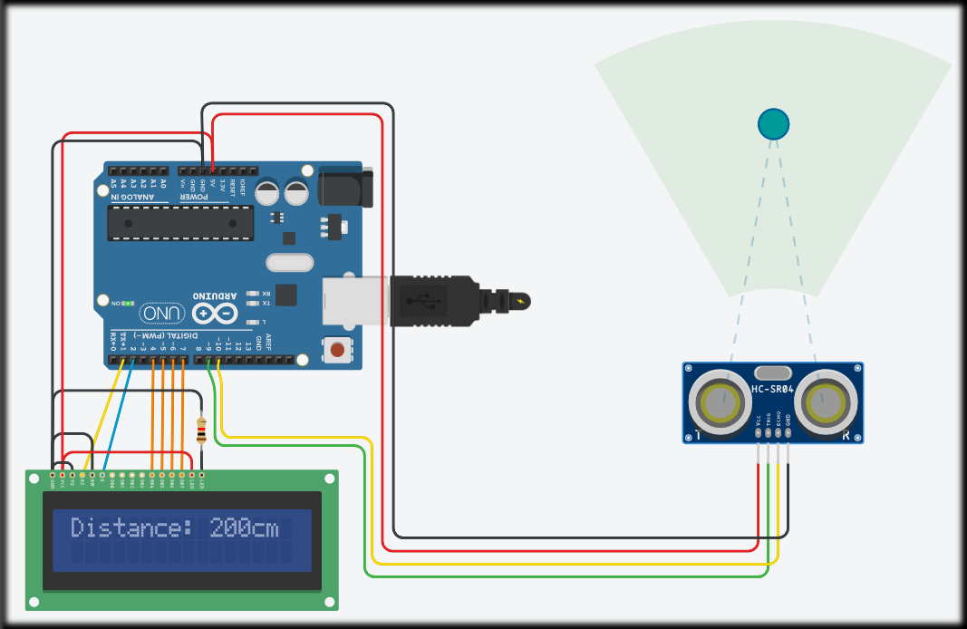
Module de Test 1
14
Simulation Arduino
Ultrason HC-SR04
Arduino Uno
Ecran LCD

Slide 17

Fin de la présentation
Merci de votre attention

